Slide 1

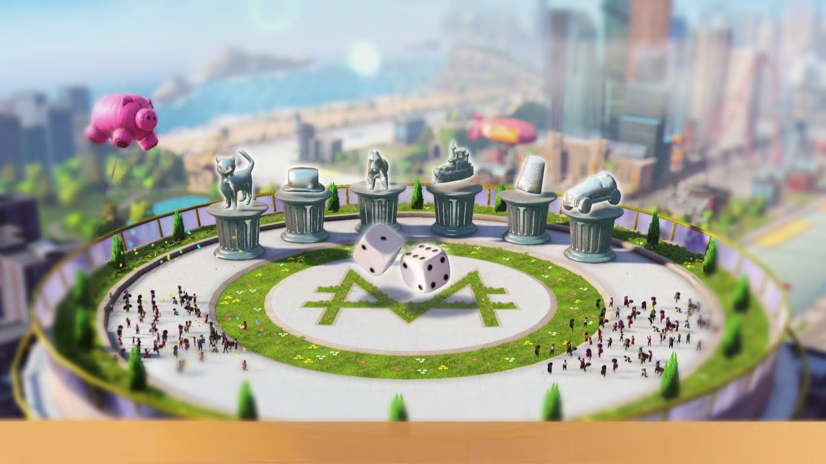

BLOCK MARBLE
Inspired by

Slide 2
Index
Service Architecture
Proposal
Demo
Schedule
Members

Slide 3








Service Architecture
Block Marble Platform Service
Game Room
Map Info
Super user
Address of new game
Game
Architect
Game configuration info
Let’s Play!

Slide 4
Proposal
1. Free of charge service
컨트랙트 계약주소 혹은 컨트랙트 배포주소에 부여되는 수수료 0
계약 수수료: map 을 만드는데 드는 비용
배포 수수료: map 기반으로 게임을 개설하는데 드는 비용
Fee Free!!
비용이 들지 않음!!

Slide 5
Proposal
2. 완전한 개방성
이더리움 기반의 컨트랙트 개발
Git으로 소스 오픈
독립적인 서버 없는 단순 플랫폼 서비스

Slide 6
Proposal
3. 구현 용이성
사용자(클라이언트 개발자)를 위한 편리한 컨트랙트 호출 모듈 개발
사용하기 쉬운 개발환경 UI 제공
맵 생성에 대한 템플릿 제공
사용자 커스터마이징 가능

Slide 7
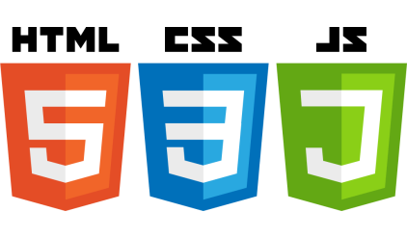


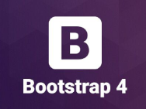


개발 환경
Language & Frameworks:

Slide 8
Demo
게임 개설 클라이언트
Ether 방 토큰 방 ether방은 점당 몇 이더 설정 가능
맵의 크기 및 장애물 설정 가능
땅의 가격 설정 , 주사위 성능 설정
게임 클라이언트
개설된 게임의 규칙에 따라 다양한 클라이언트가 나올 수 있음
프로젝트 내에서는 가장 기본 룰을 기본으로 클라이언트 프로그램 제작

Slide 9

0x14adk24…
25639194812 Wei
0x14adk24…
39193481983 Wei
0x14adk24…
25122194812 Wei
0x14adk24…
123040123412 Wei
0x14adk24…
111391948442 Wei
ROLL !

Slide 10
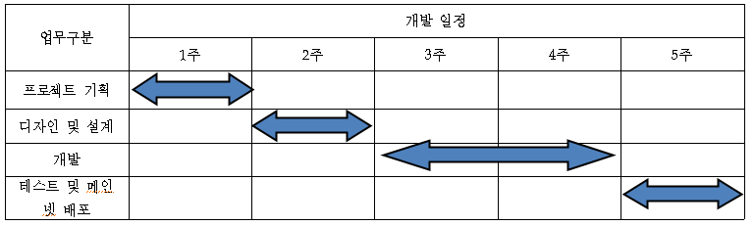
Schedule
Timeline:
Project Period: 18.10.01 ~ 18.10.31

Slide 11
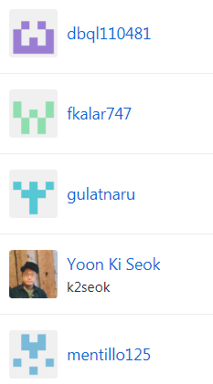
Members
조상훈
https://github.com/dbql110481
이남호
https://github.com/fkalar747
양흥영
https://github.com/gulatnaru
윤기석
https://github.com/k2seok
허경환
https://github.com/mentillo125

Slide 12
Thank you

